Slide 1
Los 4 libros de Confucio
四書 (sishu)
Expositora: Victoria Lueckel
Sinóloga M.A
Friedrich Wilhelm Universität Bonn, Alemania

Slide 2
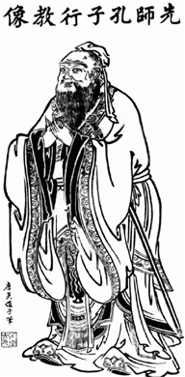
Los cuatro libros del confucianismo son los textos de la literature clásica china seleccionados por Zhu Xi, en la dinastía Song (960-1280), como textos de introducción al confucianismo.
Los Cuatro Libros fueron los textos básicos de los exámenes imperiales bajo la dinastía Ming y la dinastía Qing.

Slide 3
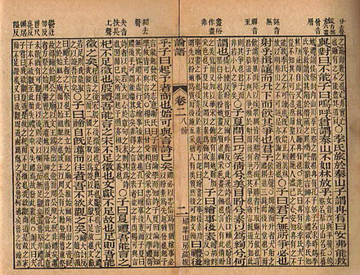
El libro del Gran Saber – Daxue (大學)
La Doctrina de la medianía – Zhongyong (中庸)
Las Analectas de Confucio – Lunyu (論語)
Mencio – Mengzi (論語)

Slide 4
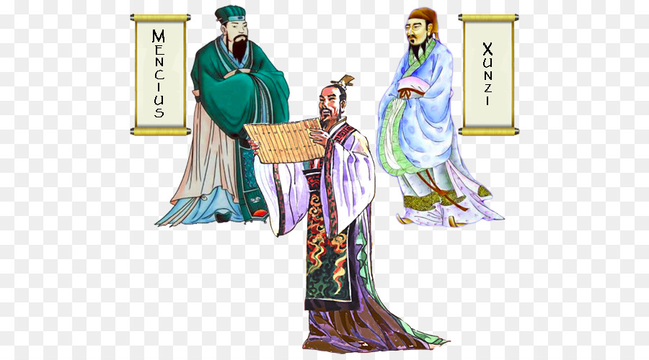
Neoconfucianismo (宋明理学)
El neoconfucianismo es una filosofía china moral, ética y metafísica influida por el confucianismo y que incorpora ideas del taoísmo y el budismo. Fue originada por Han Yu y Li Ao en la dinastía Tang y tuvo un lugar prominente durante las dinastías Song y Ming.
Los confucianistas de la Dinastía Song (960-1279) solían estudiar las obras clásicas de su credo, pero también estaban familiarizados con las enseñanzas budistas.
Uno de los representantes más importantes del neoconfucianismo fue Zhu Xi (1130-1200).

Slide 5
Zhu Xi (朱熹)1130-1200 d.c
Fue un erudito chino confuciano de tiempos de la dinastía Song que llegó a ser uno de los más importantes neoconfucianos. Zhu Xi también tuvo influencia en Japón, donde sus seguidores fueron llamados la escuela Shushigaku (朱子学, Zhūzixué, "la escuela del maestro Zhu"), y en Corea, donde su filosofía es conocida como Jujahak (주자학). Durante la dinastía Song sus enseñanzas fueron consideradas heterodoxas.
Junto con otros eruditos codificó lo que ahora es conocido como el canon confuciano de textos clásicos: los Cuatro Libros .
También escribió extensos comentarios sobre todos esos textos.
Articuló lo que más tarde se convertiría en la interpretación ortodoxa confuciana de algunas creencias del Taoísmo y el Budismo.

Slide 6
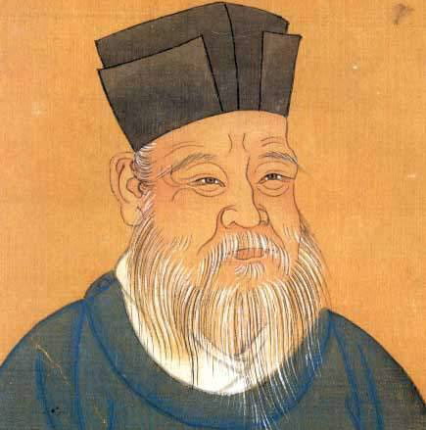
Hijo de un funcionario de provincias, Zhu emprendió la carrera civil y llegó a su más alto grado con tan sólo dieciocho años.
Redactó varios memorandos sobre problemas generales del Imperio que hizo llegar hasta el emperador, e incluso escribió un código de protocolo ceremonial que no llegó a conocerse.

Slide 7
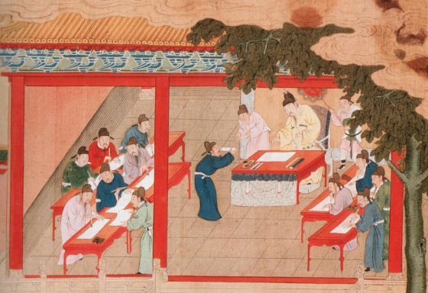
Sistema de examen imperial chino
El sistema de examen imperial chino se practicó en la China imperial entre los años 606 y 1905 y consistía en una serie de pruebas que servían para seleccionar a los candidatos a funcionarios.
Las pruebas representaban el camino más corto para ascender en la escala social y por tanto representaban también un objetivo fundamental para los miembros de las clases cultas.

Slide 8

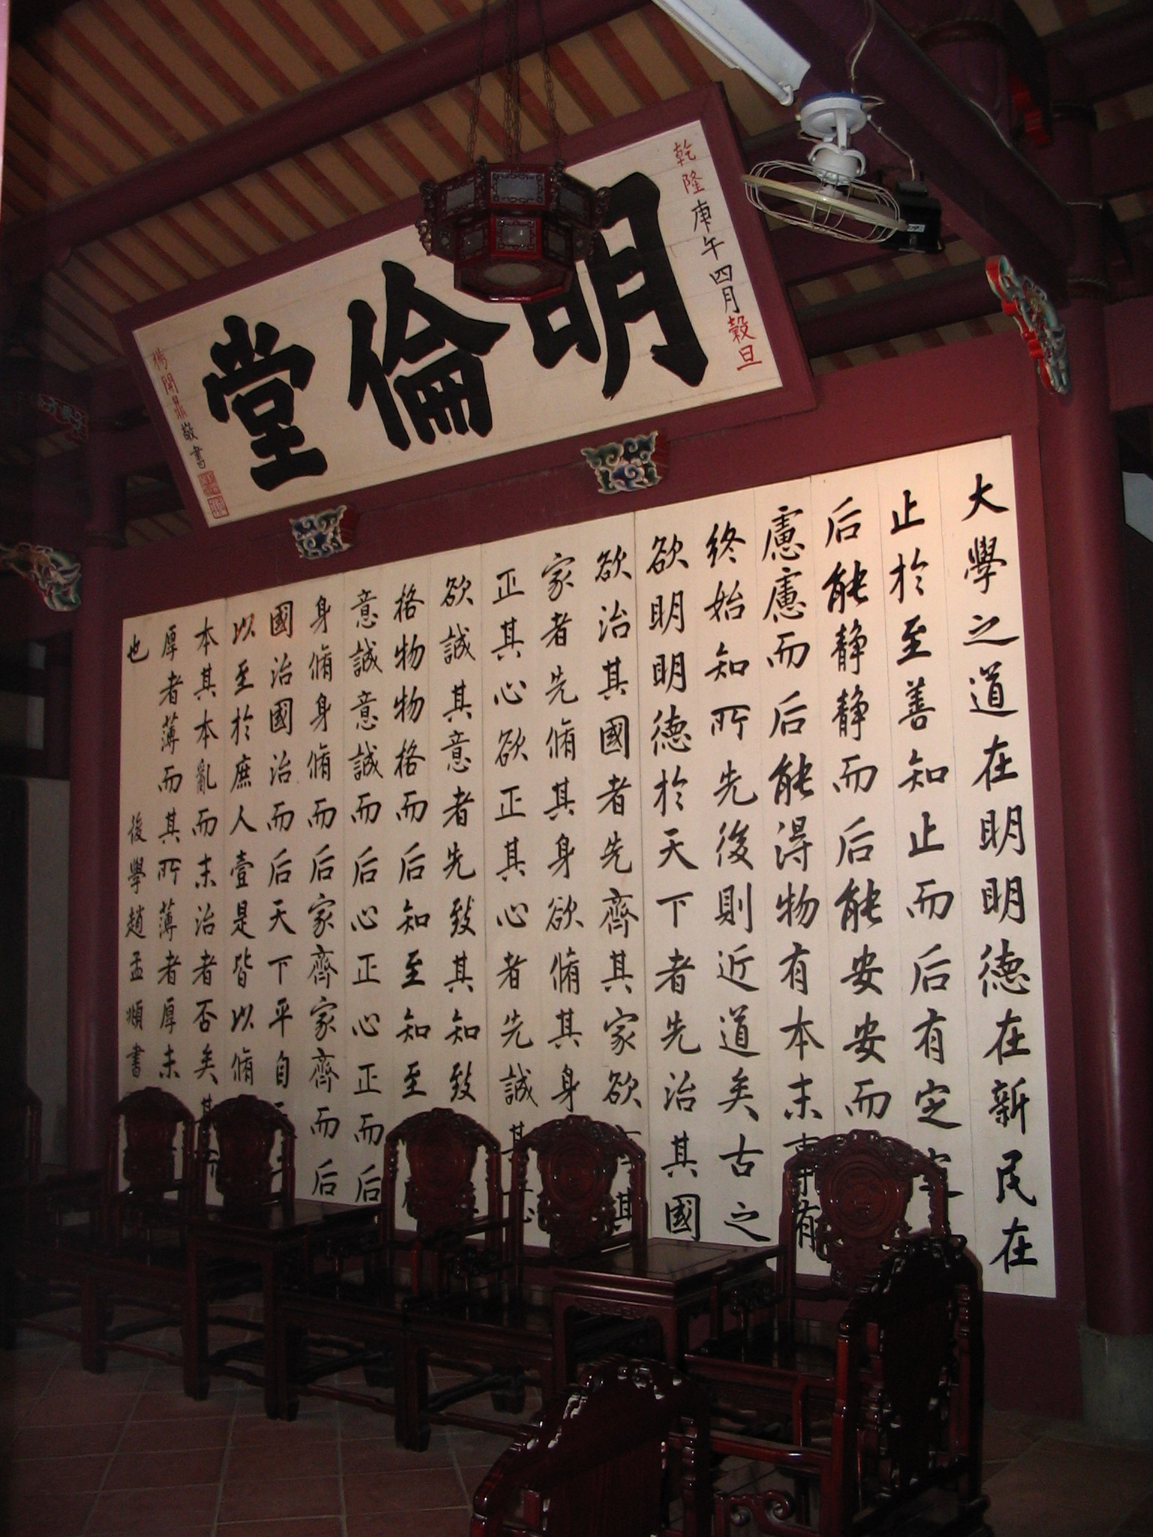
El gran saber – Daxue (大學)
La traducción:
"Gran Ciencia", "Gran Aprendizaje" o "Gran Estudio”

Slide 9
Enseñanzas principales:
Lograr un estado de equilibrio y perfeccionar nuestra propia moralidad para que sea un reflejo del Tao (Camino).
Amplio descanso y reflexión para lograr la paz mental. Cuando uno está calmado y reflexivo, el camino le será revelado.
Establecer prioridades y saber que es importante en nuestra búsqueda del perfeccionamiento moral.
Hay que traer nuestros asuntos y relaciones en el orden y la armonía.
Cada persona es capaz de aprender y de ser autodidacta, independientemente de su estatus social, económico o político.
Uno debe considerar la educación como un sistema complejo e interrelacionado, donde debe luchar por el equilibrio.

Slide 10
大學之道在明明德。
El camino del gran saber implica vivir virtuosamente, renovar a la gente y aferrarse al mayor bien.

Slide 11
所謂修身在正其心者：身有所忿懥，則不得其正；有所恐懼，則不得其正；有所好樂，則不得其正；有所憂患，則不得其正。心不在焉，視而不見，聽而不聞，食而不知其味。此謂修身在正其心。
(Daxue, capitulo 9)
Lo que se quiere decir con "El cultivo de la persona depende de la rectificación de la mente” puede ilustrarse así: Si un hombre está bajo la influencia de la pasión, será incorrecto en su conducta. Será el mismo, si está bajo la influencia de del terror, o bajo la influencia de una consideración afectuosa, o bajo la de la tristeza y la angustia. Cuando la mente no está presente, miramos y no vemos; oímos y no entendemos; comemos y no conocemos el sabor de lo que comemos. Esto es lo que se quiere decir cuando se dice que el cultivo de la persona depende de la rectificación de la mente. (traducción desde el inglés de James Legge)

Slide 12

Doctrina de la medianía – Zhongyong (中庸)
La traducción: la medianía o término medio

Slide 13
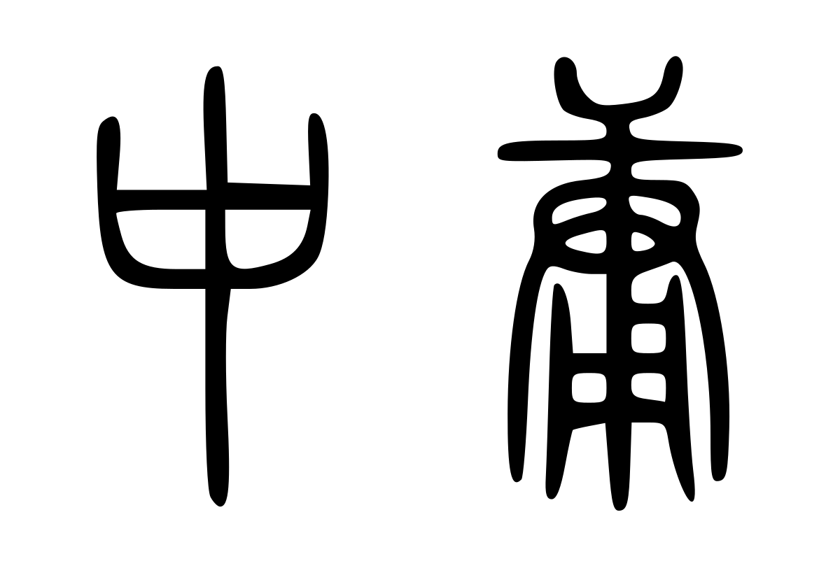
Interpretación:
La Doctrina de la medianía es un texto rico en simbolismo y la orientación al perfeccionamiento de uno mismo.
Zhong (中)significa en el “centro” o “no está doblado ni una forma ni otra”.
Yong (庸) significa “invariable”.
La Doctrina de la medianía se divide en tres partes:
El eje - Metafísica confuciana
El proceso - Política
El mundo perfecto / Sinceridad - Ética¹​

Slide 14
Lo que el Cielo ha conferido se llama Naturaleza; un acuerdo con esta naturaleza se llama El camino del deber; la regulación de este camino se llama Instrucción.
Lo que el Cielo ha conferido se llama Naturaleza; un acuerdo con esta naturaleza se llama El camino del deber; la regulación de este camino se llama Instrucción.
天命之謂性，率性之謂道，修道之謂教。
Lo que el Cielo ha conferido se llama Naturaleza; un acuerdo con esta naturaleza se llama El camino del deber; la regulación de este camino se llama Instrucción.

Slide 15
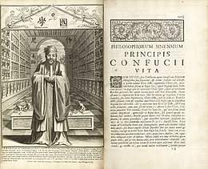
El Maestro [Confucio] dijo: la virtud encarnada en la Doctrina de la medianía es de primer orden. Pero siempre ha sido poco común entre las personas. (Doctrina de la medianía, 6:26)
La pompa y la ostentación sirven de muy poco para la conversión de los pueblos.
El que no es fiel y sincero con sus amigos, jamás gozará de la confianza de sus superiores.

Slide 16
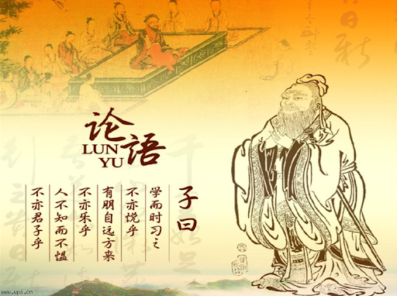
Analectas de Confucio
– Lunyu (論語)
La traducción: Lún Yǔ, significa “discusiones sobre las palabras" (de Confucio).

Slide 17
Las Analectas recogen una serie de charlas que Confucio dio a sus discípulos así como las discusiones que mantuvieron entre ellos.
Las Analectas son el mayor trabajo del confucianismo.
En las Analectas, los capítulos están agrupados por temas individuales. Sin embargo, no siguen ningún orden especial.
Las Analectas han influido notablemente en la filosofía y la ética de los chinos. Incluyen los principios básicos de Confucio: decencia, rectitud, lealtad y piedad filial.

Slide 18
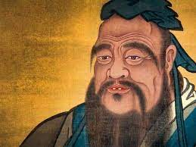
Confucio (孔夫子) y su vida
Confucio (551-479 a.C.) se llamaba Kong Qiu y también era conocido como Kong Zhongni.
Nació en Zouyi (hoy Qufu, Shandong) del reino Lu, en los últimos años del Período de Primavera y Otoño.
Fue pensador, educador y fundador de la escuela confuciana.
Confucio contribuyó al desarrollo de la educación y a la recopilación y difusión de la cultura antigua.

Slide 19
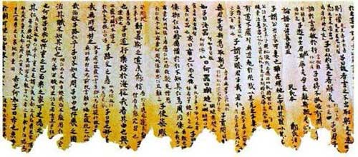
Aunque las Analectas de Confucio se destacó por el estilo de discursos, creó también figuras vívidas, tales como el alumno más preferido por Confucio, Yan Yuan (llamado Hui)
Yan Yuan fue también uno de los alumnos de Confucio más estudioso y con un espíritu elevado.
Con Analectas de Confucio se inició la forma literaria de citas, con una influencia histórica trascendencial sobre los descendientes.

Slide 20
子曰：巧言令色，鮮矣仁！
El Maestro dijo: "Las bellas palabras y una apariencia insinuante rara vez se asocian con la verdadera virtud".

Slide 21
Cinco relaciónes humanas elementales –
五倫 / 五伦, Wǔ lún
Cinco relaciones humanas elementales determinan la filosofía de Confucio:
父子有亲 – padre - hijo
君臣有义 – gobernante - subordinado
夫妇有别 – esposo - esposa
长幼有序 – hermano mayor – hermano menor
朋友有信 – amigo – amigo
Desde una perspectiva confuciana, estas son esencialmente relaciones jerárquica superiores y subordinadas. Solo la relación amigo-amigo puede verse como una relación de igual a igual.

Slide 22
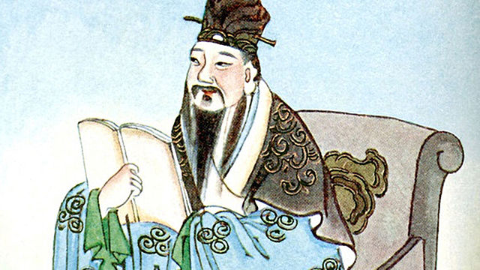
Mencio – Mengzi (孟子)
(327 a.C.-289 a.C.)

Slide 23
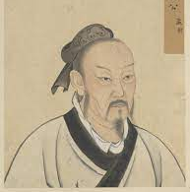
La vida de Mencio
Decepcionado de que sus esfuerzos de reforma tuvieran tan poco impacto, se retiró de la vida pública.
Decepcionado de que sus esfuerzos de reforma tuvieran tan poco impacto, se retiró de la vida pública.
Vivió en el siglo IV a. C.
Nació en el estado de Zou en el actual Shandong
Mencio vivió en la época de “los Reinos Combatientes”
Parece haber estudiado con un discípulo del nieto de Confucio Zisi.
Como Confucio, Mencio viajó por China durante cuarenta años y ofreció sus consejos a los gobernantes.
Decepcionado de que sus esfuerzos de reforma tuvieran tan poco impacto, se retiró de la vida pública.

Slide 24
Fue un filósofo chino, el más eminente seguidor del confucianismo.
El defiende que el hombre es bueno por naturaleza y debe poder desarrollar una conducta razonable y recta.
Hay cuatro sentimientos naturales o tendencias que le orientan hacia el buen camino:
el sentimiento de compasión ((惻隱之心, cèyǐn zhī xīn)
el sentimiento de vergüenza (羞惡之心, xiūwù zhī xīn)
el sentimiento de respeto y modestia (辭讓之心, círàng zhī xīn)
el sentimiento de discernimiento (lo que está bien y lo que está mal) (是非之心, shìfēi zhī xīn).

Slide 25
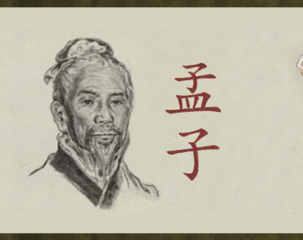
Estos a su vez conducen a las cuatros virtudes humanas:
el sentimiento de compasión conduce a la humanidad (仁, rén)
el sentimiento de vergüenza conduce a justicia (義 / 义, yì)
el sentimiento de respeto y modestia conduce a la moralidad (禮 / 礼, lǐ)
el sentimiento de discernimiento conduce a la sabiduría (智, zhì)

Slide 26
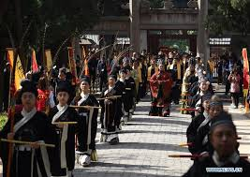
欲貴者，人之同心也。人人有貴于己者，弗思耳
El deseo de respeto es el sentido común de las personas. Todas las personas tienen algo digno de respeto en si mismas, simplemente no piensan en ello.

Slide 27
Literatura:
Botton Beja, Flora. Historia Mínima de China. Mexico, 2019.
Botton Beja, Flora. Mencio: Sobre la naturaleza humana. Mexico, 1969.
Dorantes Tamayo, Luis. El Pensamiento Jurídico-Político de Mencio. Instituto de Investigaciones Jurídicas. Mexico, 1997.
Fairbank, John King. China: Una Nueva Historía. Madrid, 1997.
Fitzgerald. Die Chinesen. München, 1977.
Franke, Herbert, Trauzettel, Rolf. Das Chinesische Kaiserreich. Frankfurt a. M, 1968.
Fung, Yu-Lan. Selected Philosophical Writings. Beijing, 1991.
Gernet, Jacques. Le mundo chino. Paris, 2003.
Needham, Joseph: Wissenschaft und Zivilisation in China. Frankfurt, 1988.
Schmidt-Glintzer, Helwig. Das alte China. München, 1995.

